Slide 1


รูปแบบหนังสือราชการ
กระบวนการจัดทำคำสั่งฯ
และการส่งบันทึกข้อความ
ขออนุเคราะห์ออกคำสั่งฯ
ผ่านระบบ e-Document
กองกลาง สำนักงานอธิการบดี
มหาวิทยาลัยราชภัฏเชียงใหม่
Notes:
กองกลาง สำนักงานอธิการบดี มีหน้าที่ควบคุมเลขที่คำสั่ง จัดทำ จัดเก็บ และส่งให้หน่วยงานที่เกี่ยวข้องถือปฏิบัติ

Slide 2
หัวข้อนำเสนอ
รูปแบบหนังสือราชการ
กระบวนการจัดทำคำสั่งมหาวิทยาลัยราชภัฏเชียงใหม่
วิธีการเสนอบันทึกข้อความอนุเคราะห์ออกคำสั่งฯ ผ่านระบบ e-Document
กองกลาง สำนักงานอธิการบดี
มหาวิทยาลัยราชภัฏเชียงใหม่
Notes:
ตามระเบียบสำนักนายกรัฐมนตรี ว่าด้วยงานสารบรรณ พ.ศ.2526 ระบุว่า คำสั่ง เป็นหนังสือสั่งการประเภทหนึ่ง นอกเหนือจากระเบียบ และข้อบังคับ หมายถึง บรรดาข้อความที่ผู้บังคับบัญชาสั่งการให้ปฏิบัติโดยชอบด้วยกฎหมาย ใช้กระดาษตราครุฑ และให้จัดทำตามแบบที่ 4 ท้ายระเบียบ

Slide 3
รูปแบบหนังสือราชการ
- หนังสือภายนอก
- หนังสือภายใน
- หนังสือประทับตรา
- หนังสือคำสั่ง
- หนังสือประกาศ
กองกลาง สำนักงานอธิการบดี
มหาวิทยาลัยราชภัฏเชียงใหม่
Notes:
ตามระเบียบสำนักนายกรัฐมนตรี ว่าด้วยงานสารบรรณ พ.ศ.2526 ระบุว่า คำสั่ง เป็นหนังสือสั่งการประเภทหนึ่ง นอกเหนือจากระเบียบ และข้อบังคับ หมายถึง บรรดาข้อความที่ผู้บังคับบัญชาสั่งการให้ปฏิบัติโดยชอบด้วยกฎหมาย ใช้กระดาษตราครุฑ และให้จัดทำตามแบบที่ 4 ท้ายระเบียบ

Slide 4
คำแนะนำประกอบการพิมพ์
1. การตั้งระยะขอบหน้ากระดาษ
  - ขอบซ้าย 3 เซนติเมตร - ขอบขวา 2 เซนติเมตร
  - ขอบบน 1.5 เซนติเมตร - ขอบล่าง 2 เซนติเมตร
2. การตั้งระยะบรรทัด ให้ใช้ค่าระยะบรรทัดปกติ คือ 1 เท่า
3. ตราครุฑ 3 x 3 เซนติเมตร หรือ 1.5 x 1.5 เซนติเมตร
แล้วแต่ประเภทของหนังสือ ห่างจากขอบกระดาษบน 1.5 เซนติเมตร
4. ขนาดตัวอักษร 16 Point
5. รูปแบบตัวอักษร นิยมใช้ TH Niramit AS หรือ TH SarabunPSK
กองกลาง สำนักงานอธิการบดี
มหาวิทยาลัยราชภัฏเชียงใหม่
Notes:
รูปแบบการจัดพิมพ์หน้ากระดาษที่ใช้ในปัจจุบัน ได้แก่
1. การตั้งระยะขอบหน้ากระดาษ
- ขอบซ้าย 3 เซนติเมตร
- ขอบขวา 2 เซนติเมตร
- ขอบบน 1.5 เซนติเมตร
- ขอบล่าง 2 เซนติเมตร
2. การตั้งระยะบรรทัด ให้ใช้ค่าระยะบรรทัดปกติ คือ 1 เท่า
3. ตราครุฑ 3 x 3 เซนติเมตร ห่างจากขอบกระดาษบน 2.5 เซนติเมตร
4. ขนาดตัวอักษร 16 Point
5. รูปแบบตัวอักษร นิยมใช้ TH Niramit AS หรือ TH SarabunPSK

Slide 5

รูปแบบของ “ตราครุฑ”
ครุฑแบบมาตรฐานในหนังสือราชการ มี 2 ขนาด
1. ขนาด 3 x 3 เซนติเมตร ใช้ในหนังสือราชการภายนอก คำสั่ง ประกาศ หนังสือประทับตรา
2. ขนาด 1.5 x 1.5 เซนติเมตร ใช้ในบันทึกข้อความ และซองจดหมาย
กองกลาง สำนักงานอธิการบดี
มหาวิทยาลัยราชภัฏเชียงใหม่
Notes:
คำสั่งใช้กระดาษตราครุฑ ซึ่งตราครุฑในหนังสือราชการ มี 2 ขนาด ได้แก่
1. ขนาด 3x3 เซนติเมตร ใช้ในหนังสือราชการภายนอก คำสั่ง ประกาศ หรือหนังสือประทับตรา เป็นต้น และ
2. ขนาด 1.5x1.5 เซนติเมตร ใช้ในบันทึกข้อความ และซองจดหมาย

Slide 6
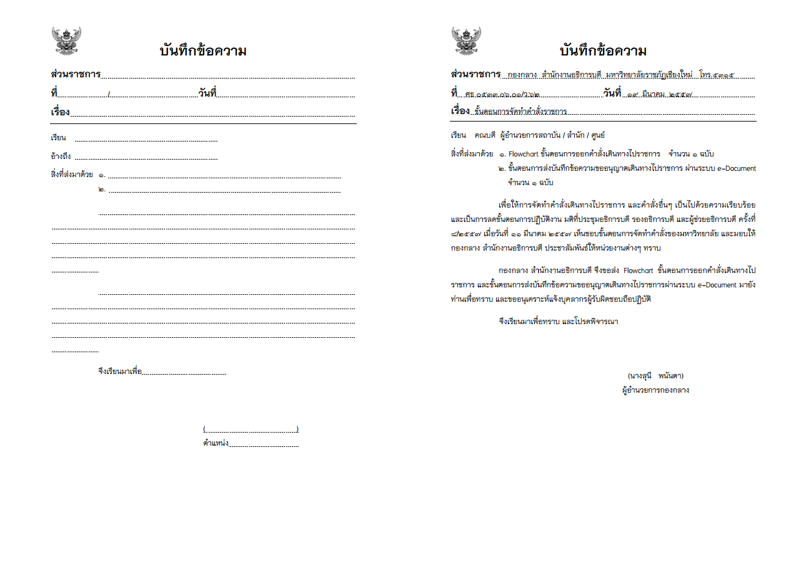
หนังสือภายใน
Notes:
ตามระเบียบสำนักนายกรัฐมนตรี ว่าด้วยงานสารบรรณ พ.ศ.2526 ระบุว่า คำสั่ง เป็นหนังสือสั่งการประเภทหนึ่ง นอกเหนือจากระเบียบ และข้อบังคับ หมายถึง บรรดาข้อความที่ผู้บังคับบัญชาสั่งการให้ปฏิบัติโดยชอบด้วยกฎหมาย ใช้กระดาษตราครุฑ และให้จัดทำตามแบบที่ 4 ท้ายระเบียบ

Slide 7
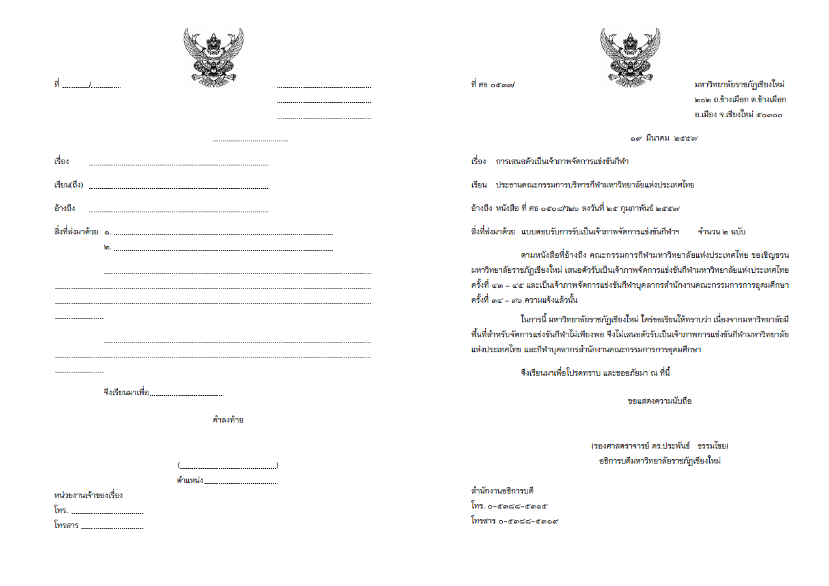
หนังสือภายนอก
Notes:
ตามระเบียบสำนักนายกรัฐมนตรี ว่าด้วยงานสารบรรณ พ.ศ.2526 ระบุว่า คำสั่ง เป็นหนังสือสั่งการประเภทหนึ่ง นอกเหนือจากระเบียบ และข้อบังคับ หมายถึง บรรดาข้อความที่ผู้บังคับบัญชาสั่งการให้ปฏิบัติโดยชอบด้วยกฎหมาย ใช้กระดาษตราครุฑ และให้จัดทำตามแบบที่ 4 ท้ายระเบียบ

Slide 8
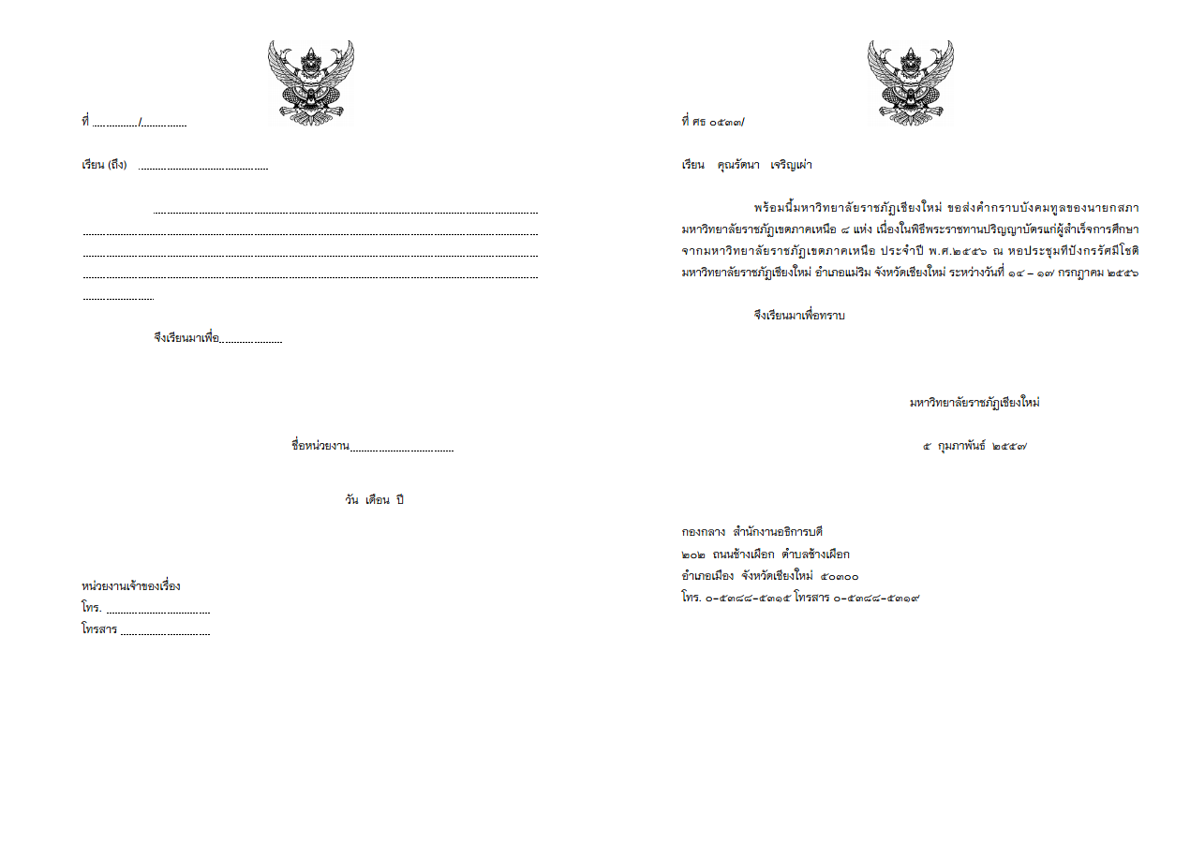
หนังสือประทับตรา
Notes:
ตามระเบียบสำนักนายกรัฐมนตรี ว่าด้วยงานสารบรรณ พ.ศ.2526 ระบุว่า คำสั่ง เป็นหนังสือสั่งการประเภทหนึ่ง นอกเหนือจากระเบียบ และข้อบังคับ หมายถึง บรรดาข้อความที่ผู้บังคับบัญชาสั่งการให้ปฏิบัติโดยชอบด้วยกฎหมาย ใช้กระดาษตราครุฑ และให้จัดทำตามแบบที่ 4 ท้ายระเบียบ

Slide 9
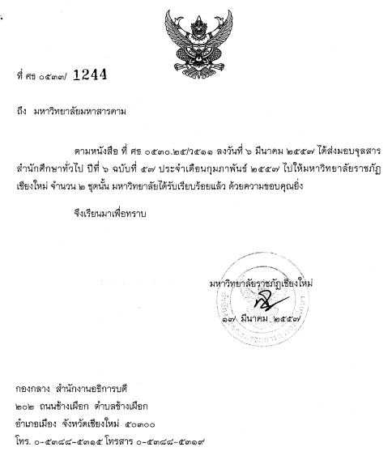
หนังสือประทับตรา
Notes:
ตามระเบียบสำนักนายกรัฐมนตรี ว่าด้วยงานสารบรรณ พ.ศ.2526 ระบุว่า คำสั่ง เป็นหนังสือสั่งการประเภทหนึ่ง นอกเหนือจากระเบียบ และข้อบังคับ หมายถึง บรรดาข้อความที่ผู้บังคับบัญชาสั่งการให้ปฏิบัติโดยชอบด้วยกฎหมาย ใช้กระดาษตราครุฑ และให้จัดทำตามแบบที่ 4 ท้ายระเบียบ

Slide 10
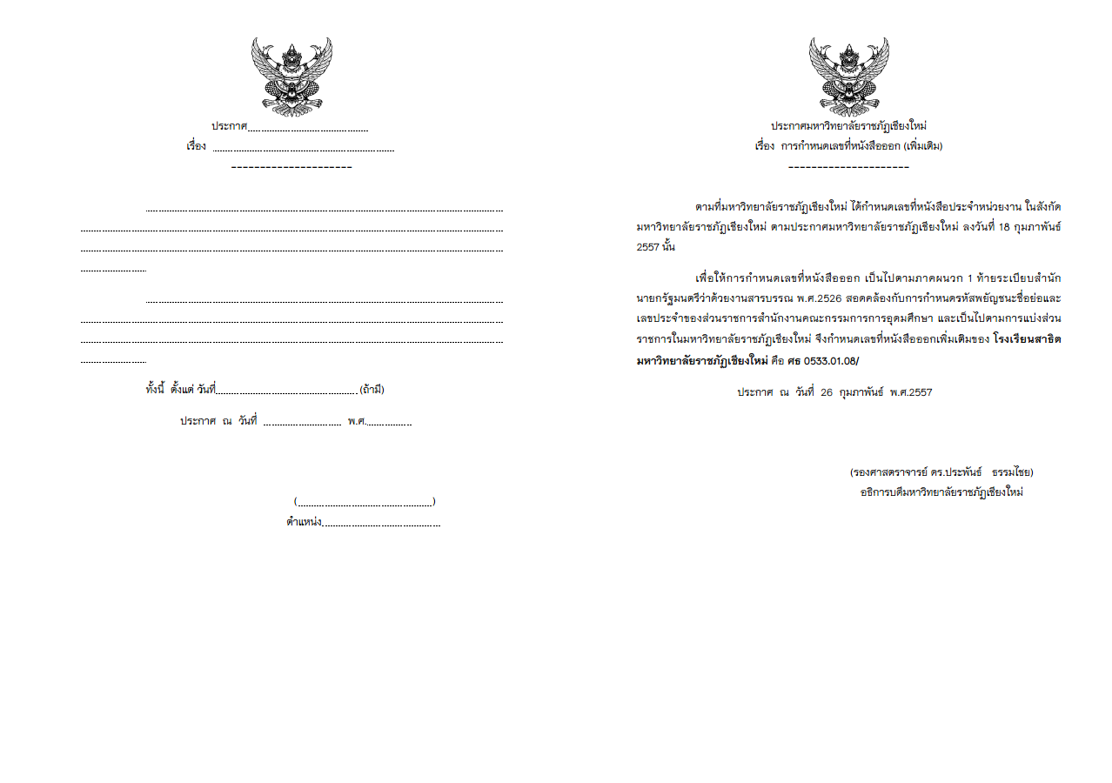
ประกาศ
Notes:
ตามระเบียบสำนักนายกรัฐมนตรี ว่าด้วยงานสารบรรณ พ.ศ.2526 ระบุว่า คำสั่ง เป็นหนังสือสั่งการประเภทหนึ่ง นอกเหนือจากระเบียบ และข้อบังคับ หมายถึง บรรดาข้อความที่ผู้บังคับบัญชาสั่งการให้ปฏิบัติโดยชอบด้วยกฎหมาย ใช้กระดาษตราครุฑ และให้จัดทำตามแบบที่ 4 ท้ายระเบียบ

Slide 11
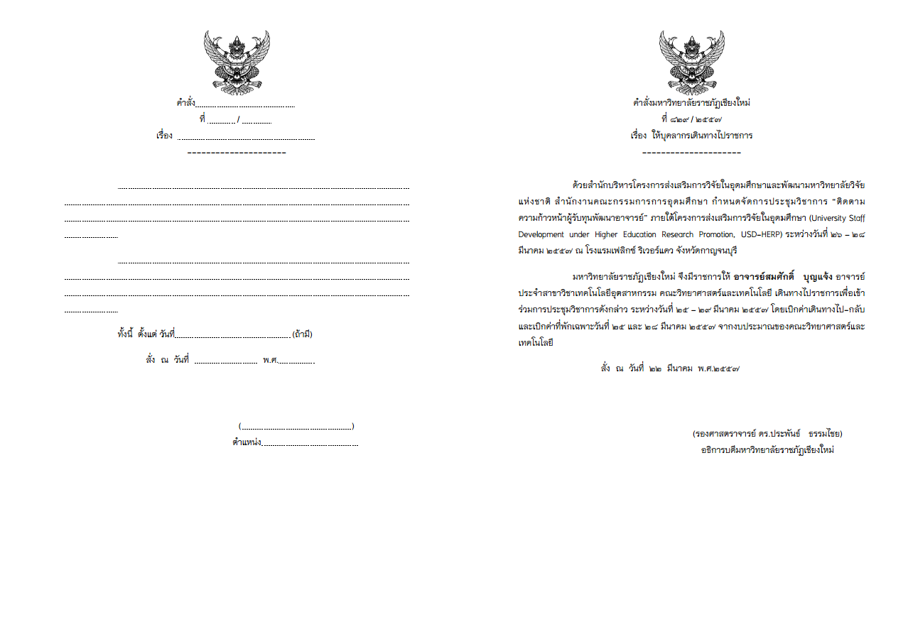
คำสั่ง
Notes:
ตามระเบียบสำนักนายกรัฐมนตรี ว่าด้วยงานสารบรรณ พ.ศ.2526 ระบุว่า คำสั่ง เป็นหนังสือสั่งการประเภทหนึ่ง นอกเหนือจากระเบียบ และข้อบังคับ หมายถึง บรรดาข้อความที่ผู้บังคับบัญชาสั่งการให้ปฏิบัติโดยชอบด้วยกฎหมาย ใช้กระดาษตราครุฑ และให้จัดทำตามแบบที่ 4 ท้ายระเบียบ

Slide 12
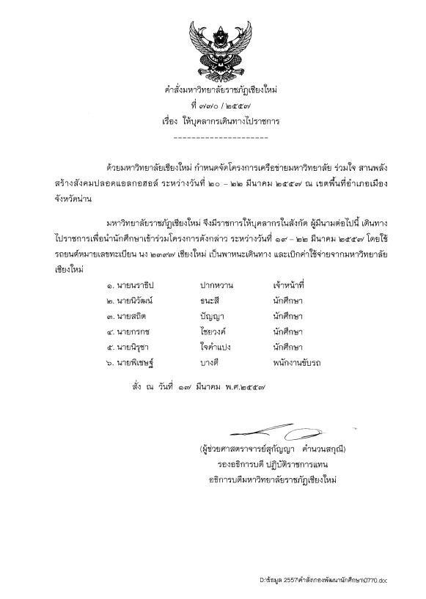
ตัวอย่างคำสั่ง
สาระสำคัญของคำสั่งไปราชการ ประกอบด้วย ใคร ทำอะไร ที่ไหน เมื่อไหร่ อย่างไร (แหล่งงบประมาณ, เดินทางอย่างไร)
กองกลาง สำนักงานอธิการบดี
กองกลาง สำนักงานอธิการบดี
มหาวิทยาลัยราชภัฏเชียงใหม่
มหาวิทยาลัยราชภัฏเชียงใหม่
Notes:
รูปภาพที่เห็น คือตัวอย่างคำสั่งมหาวิทยาลัยราชภัฏเชียงใหม่ ซึ่งเป็นคำสั่งเดินทางไปราชการ สาระสำคัญของคำสั่งเดินทางไปราชการนั้น จะประกอบไปด้วย
1. ใคร
2. ทำอะไร
3. ที่ไหน
4. เมื่อไหร่
5. อย่างไร คือ ระบุแหล่งงบประมาณที่ใช้ในการเดินทางไปราชการ และวิธีการเดินทาง โดยจะระบุเฉพาะการเดินทางโดยรถยนต์ของมหาวิทยาลัย รถยนต์ส่วนตัว และเครื่องบิน

Slide 13
ดาวน์โหลดฟอร์ม
http://www.general.cmru.ac.th/infocenter/form.rar
กองกลาง สำนักงานอธิการบดี
กองกลาง สำนักงานอธิการบดี
มหาวิทยาลัยราชภัฏเชียงใหม่
มหาวิทยาลัยราชภัฏเชียงใหม่
Notes:
รูปภาพที่เห็น คือตัวอย่างคำสั่งมหาวิทยาลัยราชภัฏเชียงใหม่ ซึ่งเป็นคำสั่งเดินทางไปราชการ สาระสำคัญของคำสั่งเดินทางไปราชการนั้น จะประกอบไปด้วย
1. ใคร
2. ทำอะไร
3. ที่ไหน
4. เมื่อไหร่
5. อย่างไร คือ ระบุแหล่งงบประมาณที่ใช้ในการเดินทางไปราชการ และวิธีการเดินทาง โดยจะระบุเฉพาะการเดินทางโดยรถยนต์ของมหาวิทยาลัย รถยนต์ส่วนตัว และเครื่องบิน

Slide 14
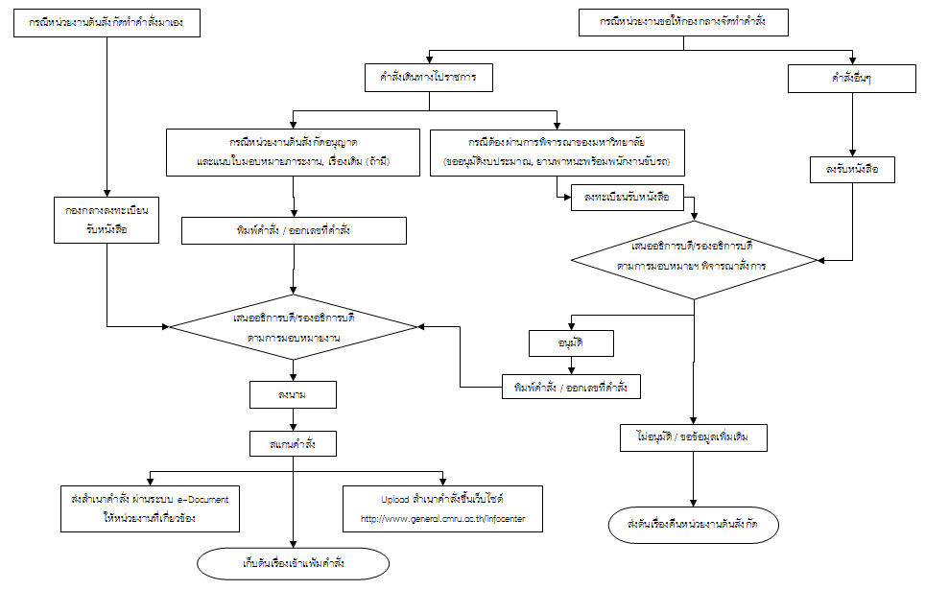
กระบวนการจัดทำคำสั่ง
Notes:
กระบวนการจัดทำคำสั่งของมหาวิทยาลัย จะแสดงตาม Flowchart ดังภาพ โดยแยกเป็น 2 กรณี ได้แก่
1. กรณีหน่วยงานต้นสังกัดทำมาเอง
2. กรณีหน่วยงานขอให้กองกลางจัดทำคำสั่งให้
ในกรณีที่ 1 เมื่อหน่วยงานส่งบันทึกข้อความ พร้อมคำสั่งที่ขอลงนามมายังกองกลาง กองกลางจะทำการลงรับหนังสือ (โดยพี่พิกุล) แล้วนำเสนอผู้บริหารลงนาม
ส่วนกรณีที่ 2 คือหน่วยงานส่งบันทึกข้อความขอให้กองกลางออกคำสั่งให้ กองกลางจะแยกคำสั่งออกเป็น 2 ประเภทคือคำสั่งเดินทางไปราชการ และคำสั่งอื่นๆ ถ้าเป็นคำสั่งอื่นๆ กองกลางจะลงรับหนังสือ แล้วเสนอผู้บริหาร ถ้าเป็นคำสั่งเดินทางไปราชการ กองกลางจะทำการแยกออกเป็น 2 ประเภท คือ
1. กรณีหน่วยงานต้นสังกัดอนุญาตให้บุคลากรในสังกัดเดินทางไปราชการ และมีการแนบเอกสารหลักฐานครบถ้วน เช่น ใบมอบหมายงาน เรื่องเดิม กองกลางจะไม่มีการลงรับหนังสือ แต่จะพิมพ์คำสั่งปะหน้าบันทึกข้อความ แล้วนำเสนอผู้บริหารลงนาม
2. กรณีเป็นการเดินทางไปราชการของหัวหน้าหน่วยงาน เช่น คณบดี ผู้อำนวยการ สถาบัน/สำนัก/ศูนย์ มีการขออนุมัติงบประมาณจากงบกลางของมหาวิทยาลัย หรือขอใช้ยานพาหนะพร้อมพนักงานขับรถ กองกลางจะทำการลงรับหนังสือ และเสนอผู้บริหารอนุญาตก่อน กองกลางถึงจะพิมพ์คำสั่งเสนอผู้บริหารลงนามอีกรอบ
เมื่อผู้บริหารลงนามคำสั่งเรียบร้อยแล้ว จะทำการสแกนคำสั่งเป็นไฟล์ pdf แล้วส่งไฟล์นั้นผ่านระบบ e-Document ให้หน่วยงานที่เกี่ยวข้อง อีกส่วนหนึ่งจะถูกอัพโหลดขึ้นเว็บไซต์ www.general.cmru.ac.th/infocenter ส่วนเอกสารต้นฉบับจะเก็บเข้าแฟ้ม
ถ้าหากว่าผู้บริหารไม่ลงนามในคำสั่ง ไม่ว่าด้วยเหตุผลใด กองกลางจะทำการส่งเรื่องเดิมกลับไปยังหน่วยงานต้นสังกัด เพื่อทำการแก้ไขปรับปรุงก่อน

Slide 15
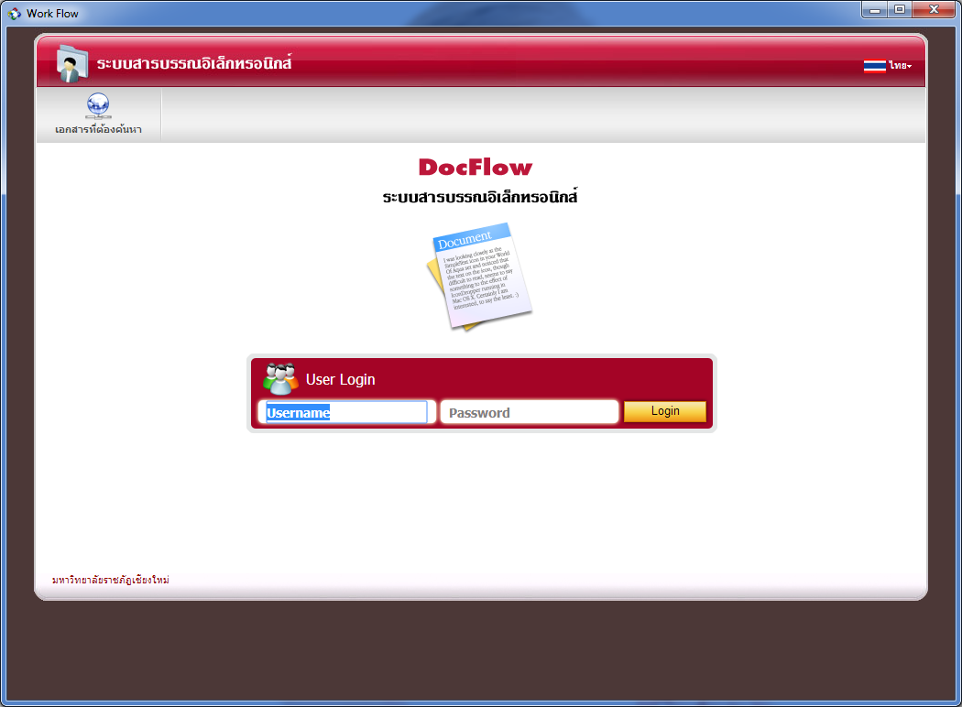
การส่งบันทึกข้อความขอออก/ลงนามคำสั่ง
ผ่านระบบ e-Document
Login เข้าระบบสารบรรณอิเล็กทรอนิกส์ (e-Document) http://www.edocument.cmru.ac.th/
โดยการกรอก Username และ Password ของตนเอง
กองกลาง สำนักงานอธิการบดี
กองกลาง สำนักงานอธิการบดี
มหาวิทยาลัยราชภัฏเชียงใหม่
มหาวิทยาลัยราชภัฏเชียงใหม่

Slide 16
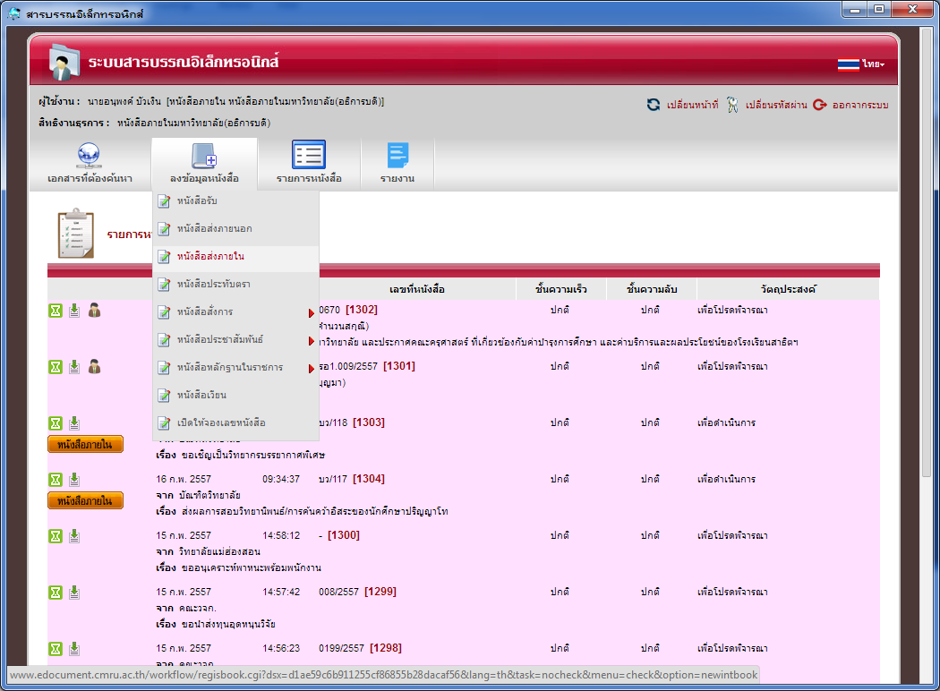
การส่งบันทึกข้อความขอออก/ลงนามคำสั่ง
ผ่านระบบ e-Document
เมื่อทำการ Login เข้าระบบแล้ว ให้เลือกเมนู
ลงข้อมูลหนังสือ > หนังสือส่งภายใน
กองกลาง สำนักงานอธิการบดี
กองกลาง สำนักงานอธิการบดี
มหาวิทยาลัยราชภัฏเชียงใหม่
มหาวิทยาลัยราชภัฏเชียงใหม่

Slide 17
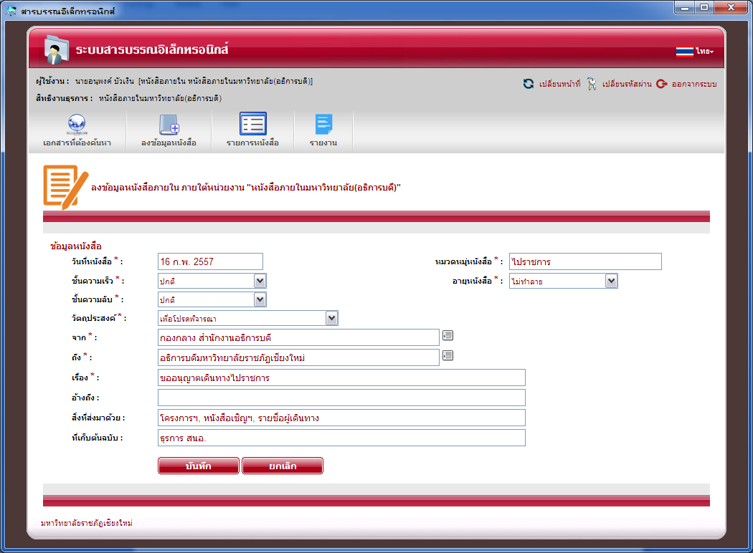
การส่งบันทึกข้อความขอออก/ลงนามคำสั่ง
ผ่านระบบ e-Document
กรอกข้อมูลบันทึกข้อความที่จะนำเสนอ
อธิการบดี/รองอธิการบดีพิจารณา แล้วกดปุ่ม บันทึก
กองกลาง สำนักงานอธิการบดี
กองกลาง สำนักงานอธิการบดี
มหาวิทยาลัยราชภัฏเชียงใหม่
มหาวิทยาลัยราชภัฏเชียงใหม่

Slide 18
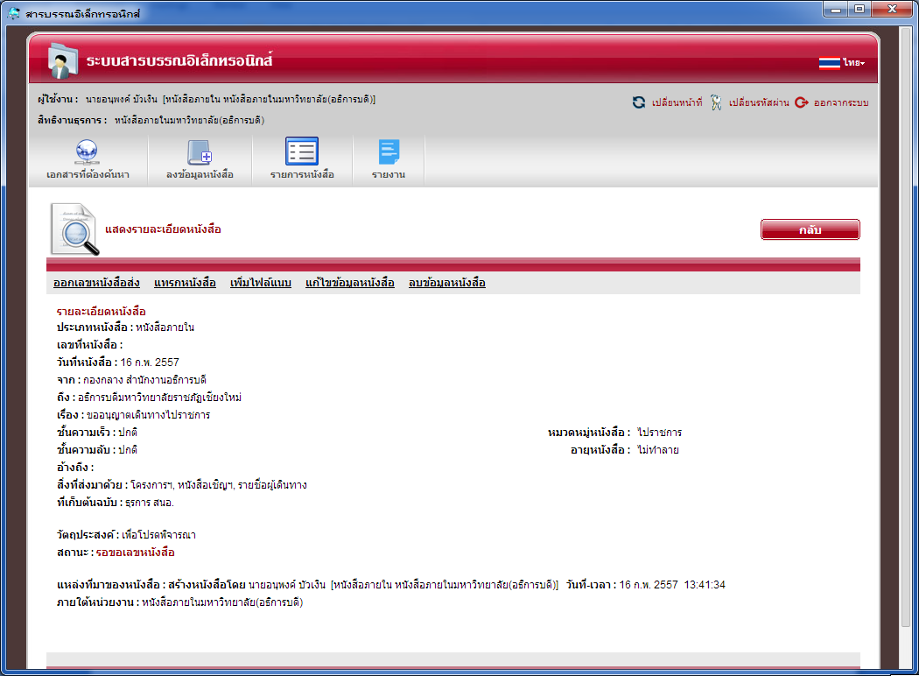
การส่งบันทึกข้อความขอออก/ลงนามคำสั่ง
ผ่านระบบ e-Document
เมื่อกดปุ่ม บันทึก หน้าจอจะแสดงรายละเอียดข้อมูลบันทึกข้อความอีกครั้ง
กองกลาง สำนักงานอธิการบดี
กองกลาง สำนักงานอธิการบดี
มหาวิทยาลัยราชภัฏเชียงใหม่
มหาวิทยาลัยราชภัฏเชียงใหม่

Slide 19
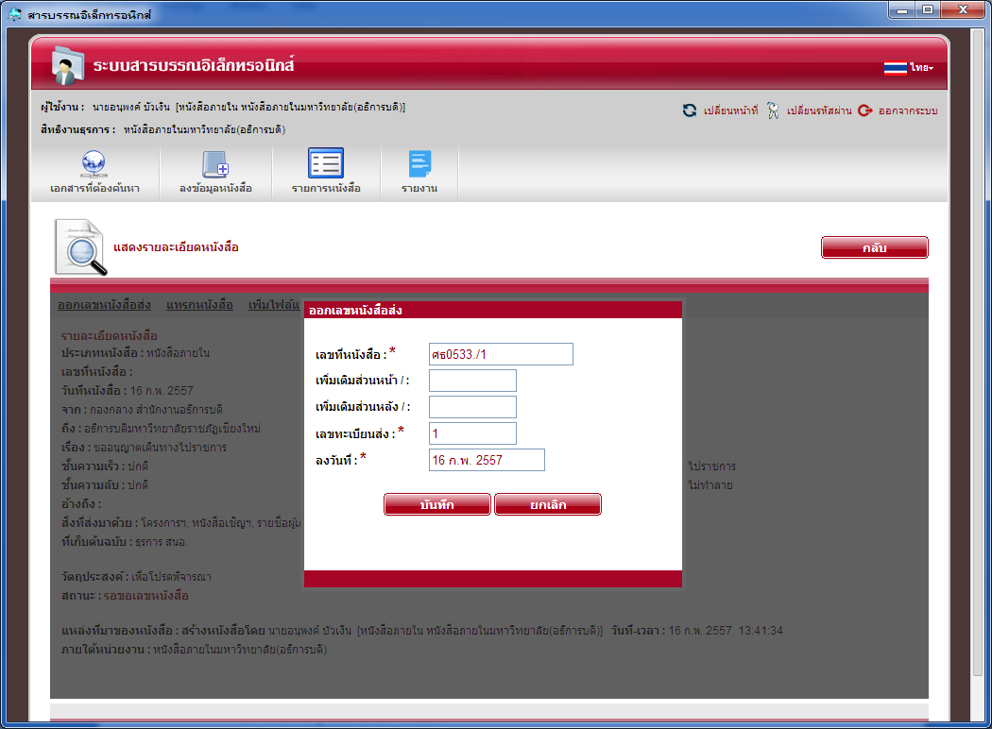
การส่งบันทึกข้อความขอออก/ลงนามคำสั่ง
ผ่านระบบ e-Document
เลือกเมนู ออกเลขหนังสือส่ง แล้วกดปุ่ม บันทึก
(ตามปกติเลขหนังสือส่ง จะถูกกำหนดให้เรียงเลขโดยอัตโนมัติ
โดยที่ไม่จำเป็นต้องแก้ไข และไม่สามารถใช้เลขหนังสือซ้ำกันได้)
กองกลาง สำนักงานอธิการบดี
กองกลาง สำนักงานอธิการบดี
มหาวิทยาลัยราชภัฏเชียงใหม่
มหาวิทยาลัยราชภัฏเชียงใหม่

Slide 20
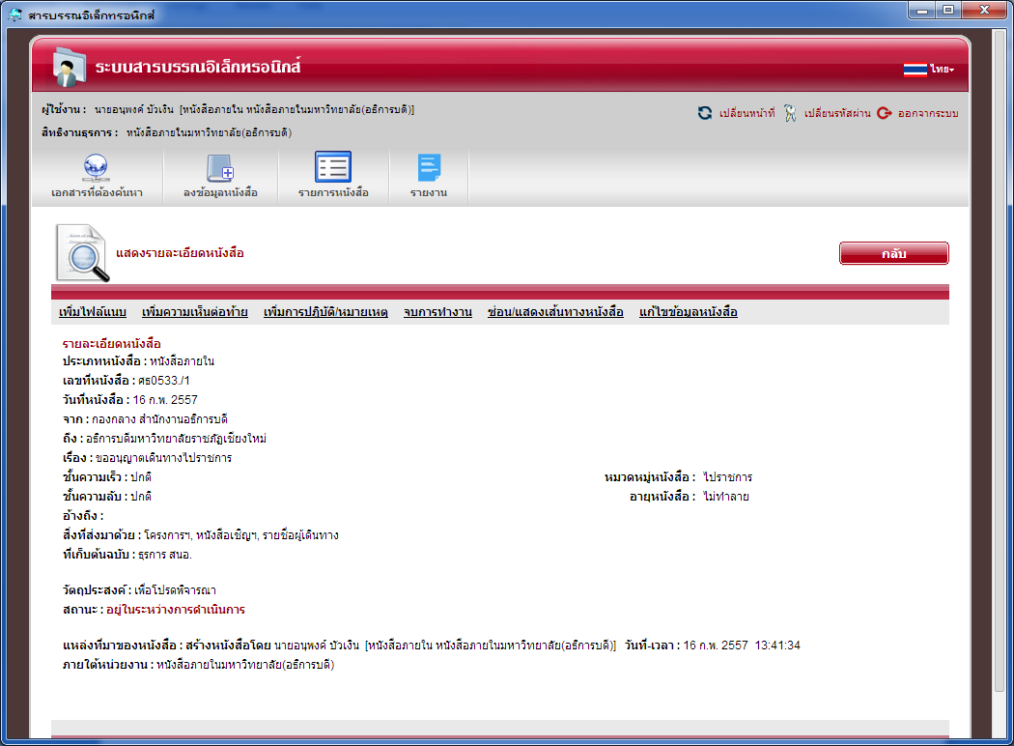
การส่งบันทึกข้อความขอออก/ลงนามคำสั่ง
ผ่านระบบ e-Document
เมื่อออกเลขหนังสือส่งเรียบร้อยแล้ว จะปรากฏรายละเอียดของหนังสืออีกครั้ง
ให้เลือกเมนู เพิ่มไฟล์แนบ
กองกลาง สำนักงานอธิการบดี
กองกลาง สำนักงานอธิการบดี
มหาวิทยาลัยราชภัฏเชียงใหม่
มหาวิทยาลัยราชภัฏเชียงใหม่

Slide 21
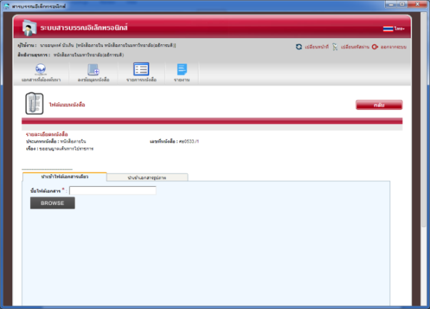
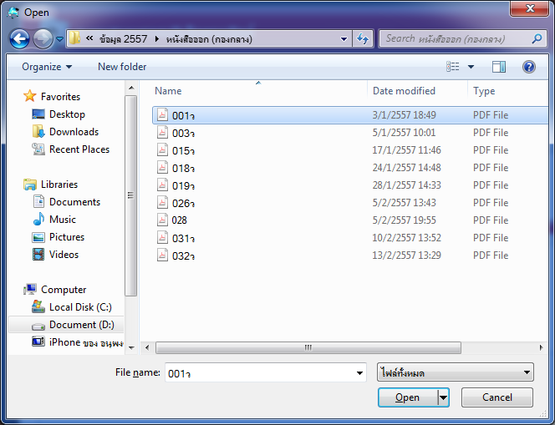
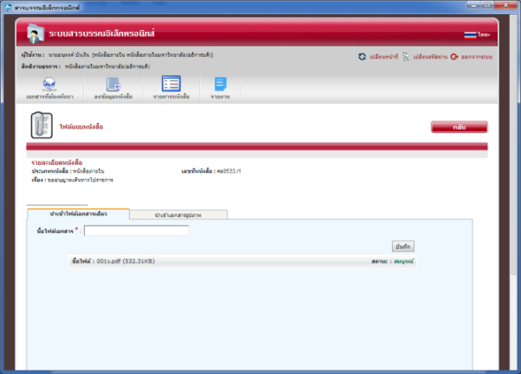
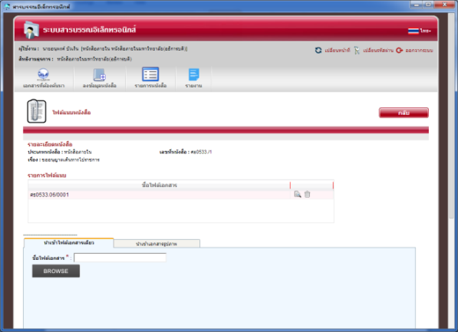
การส่งบันทึกข้อความขอออก/ลงนามคำสั่ง
ผ่านระบบ e-Document
กดปุ่ม BROWSE แล้วเลือกไฟล์บันทึกข้อความ ซึ่งต้องมีนามสกุลไฟล์เป็น .pdf
(ต้องทำการสแกนไฟล์บันทึกข้อความเก็บไว้ในเครื่องคอมพิวเตอร์ก่อนทำการ BROWSE)
BROWSE > เลือกไฟล์ > กดปุ่ม Open > รอจนกระทั่ง Upload ไฟล์เสร็จ >
ตั้งชื่อไฟล์ > กดปุ่ม บันทึก > คลิกปุ่ม กลับ
กองกลาง สำนักงานอธิการบดี
กองกลาง สำนักงานอธิการบดี
มหาวิทยาลัยราชภัฏเชียงใหม่
มหาวิทยาลัยราชภัฏเชียงใหม่

Slide 22
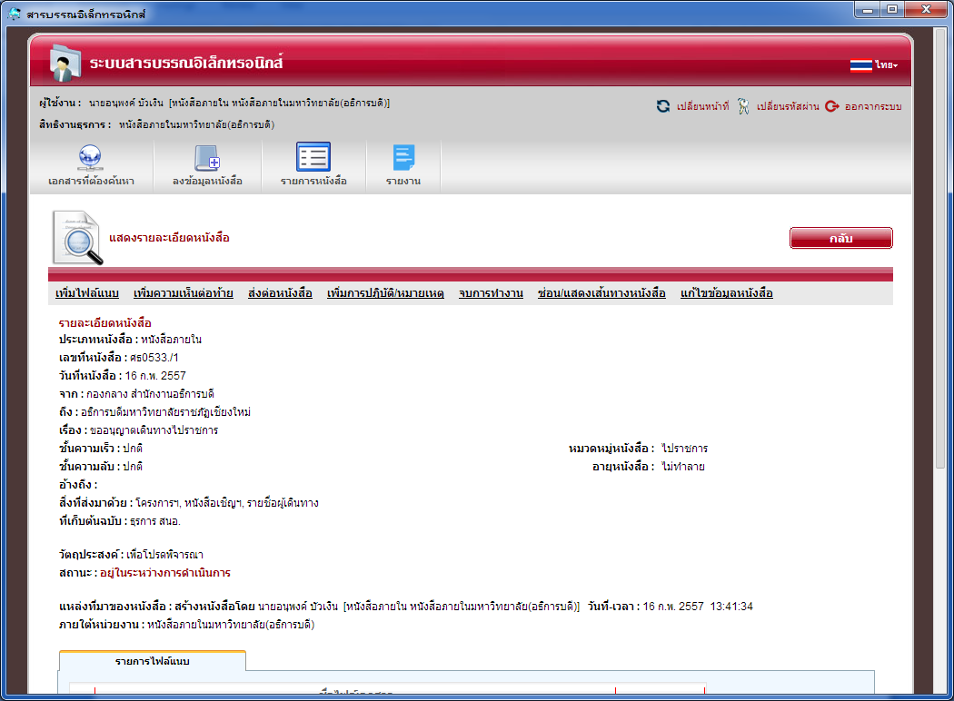
การส่งบันทึกข้อความขอออก/ลงนามคำสั่ง
ผ่านระบบ e-Document
เมื่อคลิกปุ่ม กลับ แล้ว จะกลับมายังหน้าต่างข้อมูลบันทึกข้อความ
ให้เลือกเมนู ส่งต่อหนังสือ
กองกลาง สำนักงานอธิการบดี
กองกลาง สำนักงานอธิการบดี
มหาวิทยาลัยราชภัฏเชียงใหม่
มหาวิทยาลัยราชภัฏเชียงใหม่

Slide 23
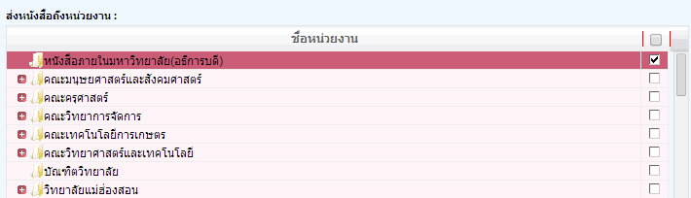
การส่งบันทึกข้อความขอออก/ลงนามคำสั่ง
ผ่านระบบ e-Document
เมื่อคลิกที่ปุ่ม ส่งต่อหนังสือ หน้าจอจะแสดงช่องสำหรับส่งถึงหน่วยงานหรือผู้ใช้
  - กรณีเป็นคำสั่งไปราชการที่ต้องการผ่านการพิจารณา เช่น ผู้เดินทางเป็นคณบดี หรือผู้อำนวยการสถาบัน/สำนัก ขออนุมัติงบประมาณกลางจากมหาวิทยาลัย หรือขอใช้ยานพาหนะของมหาวิทยาลัย ให้ส่งที่ช่องด้านบน (ส่งหนังสือถึงหน่วยงาน)
  ตรงชื่อหน่วยงานให้เลือก หนังสือภายในมหาวิทยาลัย (อธิการบดี) แล้วคลิกปุ่ม
  ส่งต่อหนังสือ จากนั้นสามารถจบการทำงานของหนังสือได้เลย
กองกลาง สำนักงานอธิการบดี
กองกลาง สำนักงานอธิการบดี
มหาวิทยาลัยราชภัฏเชียงใหม่
มหาวิทยาลัยราชภัฏเชียงใหม่
Notes:
ส่วนสำคัญของการส่งบันทึกข้อความขออนุญาตเดินทางไปราชการอยู่ตรงนี้ คำสั่งไปราชการ แยกออกเป็น 2 กรณี ได้แก่
คำสั่งที่ต้องการผ่านการพิจารณาจากผู้บริหาร เช่น ผู้เดินทางเป็นคณบดี หรือผู้อำนวยการสถาบัน/สำนัก ขออนุมัติงบประมาณกลางจากมหาวิทยาลัย หรือขอใช้ยานพาหนะของมหาวิทยาลัย ให้ส่งที่ช่องด้านบน (ส่งหนังสือถึงหน่วยงาน) ตรงชื่อหน่วยงานให้เลือก หนังสือภายในมหาวิทยาลัย (อธิการบดี) แล้วคลิกปุ่ม ส่งต่อหนังสือ จากนั้นสามารถจบการทำงานของหนังสือได้เลย

Slide 24
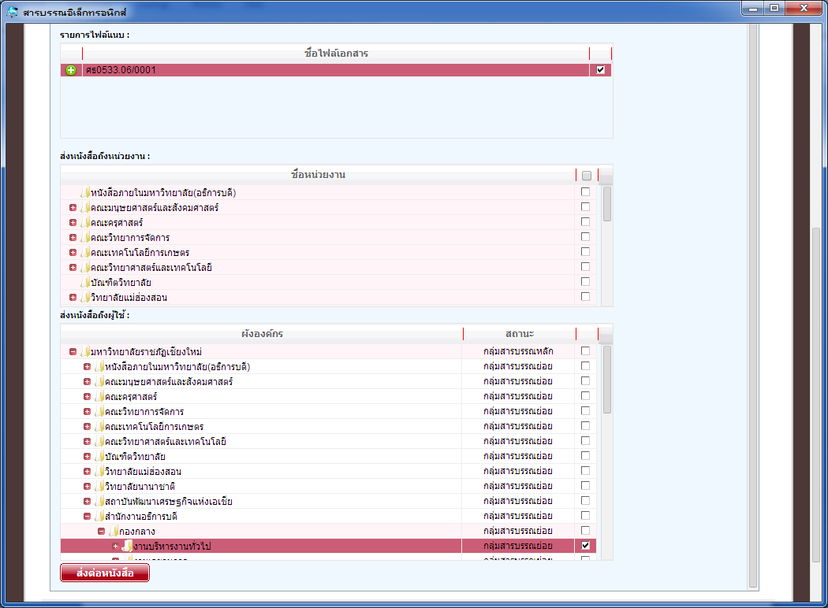
การส่งบันทึกข้อความขอออก/ลงนามคำสั่ง
ผ่านระบบ e-Document
  - กรณีเป็นคำสั่งไปราชการที่ไม่ต้องผ่านการพิจารณา เช่น คณบดี หรือผู้อำนวยการสถาบัน/สำนัก อนุญาตให้บุคลากรในสังกัดเดินทางไปราชการ โดยใช้งบประมาณของคณะ/สำนัก/สถาบัน หรือไม่ใช่งบประมาณ และไม่ขอยานพาหนะของมหาวิทยาลัย ให้ส่งช่องด้านล่าง (ส่งหนังสือถึงผู้ใช้) ตรงผังองค์กรให้คลิกเครื่องหมาย + ที่สำนักงานอธิการบดี + กองกลาง แล้วเลือก งานบริหารงานทั่วไป แล้วกดปุ่ม ส่งต่อหนังสือ
กองกลาง สำนักงานอธิการบดี
กองกลาง สำนักงานอธิการบดี
มหาวิทยาลัยราชภัฏเชียงใหม่
มหาวิทยาลัยราชภัฏเชียงใหม่
Notes:
กรณีเป็นคำสั่งไปราชการที่ไม่ต้องผ่านการพิจารณา เช่น คณบดี หรือผู้อำนวยการสถาบัน/สำนัก อนุญาตให้บุคลากรในสังกัดเดินทางไปราชการ โดยใช้งบประมาณของคณะ/สำนัก/สถาบัน หรือไม่ใช่งบประมาณ และไม่ขอยานพาหนะของมหาวิทยาลัย ให้ส่งช่องด้านล่าง (ส่งหนังสือถึงผู้ใช้) ตรงผังองค์กรให้คลิกเครื่องหมาย + ที่สำนักงานอธิการบดี + กองกลาง แล้วเลือก งานบริหารงานทั่วไป แล้วกดปุ่ม ส่งต่อหนังสือ จากนั้นจึงกดปุ่มจบการทำงาน

Slide 25
THANK YOU.
กองกลาง สำนักงานอธิการบดี
กองกลาง สำนักงานอธิการบดี
มหาวิทยาลัยราชภัฏเชียงใหม่
มหาวิทยาลัยราชภัฏเชียงใหม่

